Slide 1
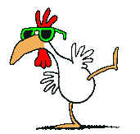
Assalamualakim wr.wb
Perkenalkan kami dari Kelompok 10..
Disini Kami akan membahas tentang...
BANGUN RUANG SISI LENGKUNG( BRSL)

Slide 2
Bangun ruang sisi lengkung:
KERUCUT
TABUNG
BOLA

Slide 3
K E R U C U T
Definisi Kerucut
Unsur KERUCUT
Luas KERUCUT
Volume KERUCUT
By: Desi Ratnasari

Slide 4
Apa sih kerucut itu?????

Slide 5
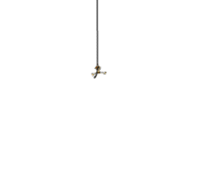
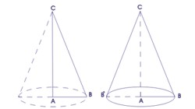
Definisi Kerucut
Kerucut merupakan bangun ruang sisi lengkung yang alasnya berupa lingkaran dengan panjang jari-jari r dan selimut kerucut berupa juring lingkaran

Slide 6
Unsur-Unsur Kerucut
Unsur-unsur kerucut adalah sebagai berikut.
Sisi alas berbentuk lingkaran berpusat di titik A.
AC disebut tinggi kerucut.
Jari-jari lingkaran alas, yaitu AB dan diameternya BB' = 2AB.
Sisi miring BC disebut apotema atau garis pelukis.
Selimut kerucut berupa bidang lengkung.
Kerucut memiliki 1 titik sudut, 1 rusuk dan 2 sisi .

Slide 7
Luas Selimut Kerucut
Luas selimut = panjang busur AB
Luas lingkaran P keliling lingkaran P
L uas Selimut = 2πr²
πs² 2 πs
^{Luas selimut =} r πs

Slide 8
Contoh soal !!!!!
Sebuah kerucut mempunyai alas berbentuk lingkaran dengan diameter 12cm. Apabila panjang garis pelukisnya 10cm,hitunglah luas selimut kerucut tersebut??

Slide 9
Answer !!!!
Diketahui: d=12 cm→½d= 6cm
s= 10 cm
Luas selimut Kerucut=πrs
= 3,14Х6 Х10cm²
= 188,4 cm²

Slide 10
Volume
Volume kerucut=
⅓. Volume silinder
Volume Kerucut=
⅓ π r²t

Slide 11
Contah soal
Jari-jari alas sebuah kerucut 8 cm dan tingginya =15 cm.
Hitunglah volum kerucut tersebut !!!

Slide 12
Jawabannya Adalah
Diketahui;
r = 8 cm
t = 15 cm
Volum = ⅓ x πr²t
= ⅓ x 3,14 x 8 x 8 x 15
= 5 x 200,96
= 1004,8 cm³
Jadi, volum kerucut adalah 1004,8 cm³

Slide 13
